Slide 1
Program Operacyjny Wiedza Edukacja Rozwój
Wojewódzki Urząd Pracy w Szczecinie
Poddziałanie 1.1.2 Wsparcie udzielane z Inicjatywy na rzecz zatrudnienia ludzi młodych
Szczecin, 06.05.2015 r.

Slide 2
Najczęściej popełniane błędy formalne w treści wniosku o dofinansowanie

Slide 3
Najczęstsze błędy:
W punkcie 1.6 – tytuł projektu niezgodny z tytułem wskazanym w Instrukcji wypełniania wniosku (w tym brak wskazania w nawiasie - cyfrą rzymską - kolejnego numeru projektu realizowanego w danym powiecie);
W punkcie 1.8 – błędnie wskazano gminy. Należy wskazać wyłącznie dane dotyczące województwa i powiatu;
W punkcie 2.6 – błędna strona www oraz adres e-mail (dotyczy Powiatowego Urzędu Pracy zamiast Powiatu);
W punkcie 3.1.1 Wskaźniki realizacji celu – brak zapisów w polach „Źródło danych do pomiaru wskaźnika” oraz „Sposób pomiaru wskaźnika” lub wypełniono je błędnie (zgodnie z Instrukcją wypełniania wniosku pola te uzupełniane są wyłącznie, jeżeli PUP definiuje dodatkowo wskaźniki specyficzne, inne niż wskaźniki określone w PO WER lub SzOOP - w przypadku projektów w ramach Poddziałania 1.1.2 są to wskaźniki dotyczące efektywności zatrudnieniowej);
W punkcie 3.1.2 – cel główny projektu niezgodny z zapisami Instrukcji wypełniania wniosku o dofinansowanie. Dodatkowo, brak deklaratywnych zapisów potwierdzających spełnienie ogólnych kryteriów formalnych: Czy projekt został dostosowany do wymogów formalnych, które będą obowiązywały w ramach PO WER 2014-2020? oraz Czy projekt został dostosowany do wymogów przyszłego Systemu Realizacji PO WER 2014-2020? Zgodnie z zapisami Naboru wniosków powiatowych urzędów pracy na rok 2015 Wnioskodawca winien zawrzeć odpowiednie zapisy w części 3.1.2 wniosku;

Slide 4
Najczęstsze błędy:
Kryterium dostępu nr 1:
Projektodawca wskazał, iż obejmie wsparciem uczestników poniżej 29 roku życia. Projektem powinny zostać objęte osoby w wieku 18-29 lat, co oznacza, iż są to osoby do 29 roku życia włącznie (poniżej 30 roku życia);
Kryterium dostępu nr 3:
Błędnie sformułowane nazwy wskaźników dotyczących efektywności zatrudnieniowej.
Kryteria dostępu nr 4 i 5:
Czy projekt skierowany jest do osób niepełnosprawnych/długotrwale bezrobotnych - w proporcji co najmniej takiej samej, jak proporcja osób niepełnosprawnych/długotrwale bezrobotnych w wieku 18-29 lat kwalifikujących się do objęcia wsparciem w ramach projektu (należących do I lub II profilu pomocy) i zarejestrowanych w rejestrze danego PUP w stosunku do ogólnej liczby zarejestrowanych osób bezrobotnych w wieku 18-29 lat (wg stanu na 30.11.2014 r.)?
przy wyliczeniu proporcji błędnie wskazano liczbę osób bezrobotnych należących do I lub II profilu, zamiast ogólnej liczby zarejestrowanych osób bezrobotnych w wieku 18-29 lat,
brak wskazania w metodologii wyliczenia proporcji osób niepełnosprawnych/długotrwale bezrobotnych, że są to osoby należące do I lub II profilu w wieku 18-29 lat;

Slide 5
Najczęstsze błędy:
W punkcie 4.1 – błędne nazwy zadań (zgodnie z Instrukcją wypełniania wniosku o dofinansowanie należy wpisać wyłącznie nazwę zadania równoznaczną z konkretnym instrumentem lub usługą rynku pracy wymienioną w ustawie o promocji zatrudnienia). Dodatkowo, brak odrębnego zadania dla usług rynku pracy, które nie są finansowane w ramach projektu ze środków Funduszu Pracy oraz niepotrzebne zapisy w polu Szczegółowy opis zadań, które nie dotyczą projektów PUP;
Szczegółowy budżet projektu – oznaczono wydatki jako pomoc publiczna, zadania zlecone i stawki jednostkowe. Zgodnie z Instrukcją wypełniania wniosku o dofinansowanie, w przypadku projektów pozakonkursowych PUP należy jedynie uwzględnić pole dotyczące „pomocy de minimis” (pozostałe pola nie dotyczą projektów PUP);
Błędne wypełnienie pola Uzasadnienie wydatków, które nie dotyczy projektów pozakonkursowych PUP. Zgodnie z Instrukcją wypełniania wniosku o dofinansowanie pole to jest obligatoryjne jedynie w przypadku kwot ryczałtowych.
Harmonogram realizacji projektu – brak wypełnienia harmonogramu na rok 2016, a także części harmonogramu w roku 2015, co świadczy o braku spójności z okresem jego trwania. Dodatkowo, niewłaściwe wskazanie poszczególnych etapów zadań (zgodnie z Instrukcją wypełniania wniosku o dofinansowanie w ramach każdego z zadań w polu oznaczonym „Etap” należy wpisać NIE DOTYCZY);

Slide 6
Najczęstsze błędy:
Załączniki:
Brak załączników w wersji papierowej bądź elektronicznej;
Oświadczenie o potencjale administracyjnym, finansowym i operacyjnym – błędny tytuł projektu (brak kolejnego numeru projektu zapisanego cyfrą rzymską (I));
Brak pieczęci Powiatowego Urzędu Pracy (dotyczy to również wniosków o dofinansowanie);
Błędnie sporządzona Uchwała wraz z Uzasadnieniem oraz Pełnomocnictwo. W dokumentach widnieją zapisy odnoszące się do projektu systemowego (projekt realizowany w trybie pozakonkursowym);
Istnieje możliwość złożenia ogólnego pełnomocnictwa na realizację projektów w ramach określonego programu operacyjnego, bez wskazania konkretnego Działania/Poddziałania/tytułu.

Slide 7
Harmonogram oceny projektów pozakonkursowych w ramach PO WER
ZAKOŃCZENIE OCENY FORMALNEJ WNIOSKÓW
I ocena formalna – wszystkie wnioski PUP-ów zostały zwrócone do uzupełnienia
II ocena formalna – wnioski PUP w trakcie weryfikacji
OCENA MERYTORYCZNA WNIOSKÓW
PODPISANIE UMOWY O DOFINANSOWANIE W RAMACH PODDZIAŁANIA 1.1.2 PO WER
5.2015
5.2015
5/6.2015

Slide 8
Wskaźniki, które będą podlegały monitorowaniu w trakcie realizacji projektu:

Slide 9
Wskaźniki, które będą podlegały monitorowaniu w trakcie realizacji projektu:

Slide 10
Efektywność zatrudnieniowa:

Slide 11
Wnioskodawcy, którzy uwzględnili w projektach koszty pośrednie:
Powiatowy Urząd Pracy w Choszcznie;
Powiatowy Urząd Pracy w Drawsku Pomorskim;
Powiatowy Urząd Pracy w Goleniowie;
Powiatowy Urząd Pracy w Gryfinie;
Powiatowy Urząd Pracy w Kamieniu Pomorskim;
Powiatowy Urząd Pracy w Koszalinie;
Powiatowy Urząd Pracy w Łobzie;
Powiatowy Urząd Pracy w Myśliborzu;
Powiatowy Urząd Pracy w Wałczu.

Slide 12
Ważne informacje dotyczące umowy o dofinansowanie:
Zatwierdzony został wzór Umowy o dofinansowanie projektu w ramach Działania 1.1
Koszty pośrednie dotyczą wyłącznie wydatków, o których mowa w art. 9 ust. 2d ustawy o promocji zatrudnienia i instytucjach rynku pracy;
2 rachunki bankowe w umowie;
W umowie zostanie uwzględniony zapis zobowiązujący Beneficjenta do monitorowania wskaźników rezultatu i produktu;
Działania informacyjne i promocyjne Beneficjenta maja zawierać dodatkowo informację: Projekt realizowany w ramach Inicjatywy na rzecz zatrudnienia ludzi młodych.

Slide 13
Ważne informacje dotyczące umowy o dofinansowanie:
Wniosek o płatność raz na kwartał. Wzór wniosku o płatność Beneficjenta w ramach projektów współfinansowanych ze środków EFS stanowi załącznik 2 do Wytycznych w zakresie warunków gromadzenia i przekazywania danych w postaci elektronicznej na lata 2014-2020;
Beneficjent przedkłada wniosek o płatność oraz dokumenty niezbędne do rozliczenia projektu za pośrednictwem SL2014, chyba że z przyczyn technicznych nie jest to możliwe. W takim przypadku proces rozliczania Projektu oraz komunikowania z Instytucją Pośredniczącą odbywa się drogą pisemną, przy czym wzór papierowej wersji wniosku o płatność określają Wytyczne Ministra Infrastruktury i Rozwoju w zakresie warunków gromadzenia i przekazywania danych w postaci elektronicznej na lata 2014-2020;
Beneficjent sporządzając wniosek o płatność korzysta z danych zgromadzonych w SYRIUSZ®, w szczególności w zakresie opracowania zestawienia wydatków oraz przekazania danych osobowych uczestników Projektu;
Beneficjent zobowiązuje się do przechowywania dokumentacji związanej z realizacją Projektu przez okres dwóch lat od dnia 31 grudnia roku następującego po złożeniu do Komisji Europejskiej zestawienia wydatków, w którym ujęto ostateczne wydatki dotyczące zakończonego Projektu. Instytucja Pośrednicząca informuje Beneficjenta o dacie rozpoczęcia ww. okresu.

Slide 14
Kontrole w ramach Poddziałania 6.1.3 PO KL
Wojewódzki Urząd Pracy w Szczecinie w okresie od 1 stycznia do 30 kwietnia 2015 roku przeprowadził 7 kontroli w ramach Poddziałania 6.1.3:
Powiatowy Urząd Pracy w Choszcznie
Powiatowy Urząd Pracy w Drawsku Pomorskim
Powiatowy Urząd Pracy w Gryfinie
Powiatowy Urząd Pracy w Łobzie
Powiatowy Urząd Pracy w Pyrzycach
Powiatowy Urząd Pracy w Sławnie
Powiatowy Urząd Pracy w Szczecinie

Slide 15
Kontrola realizacji projektu
miała na celu weryfikację prawidłowości realizacji projektu zgodnie z umową oraz z wnioskiem o dofinansowanie, a także z obowiązującymi wytycznymi / zasadami.
Celem kontroli było sprawdzenie:
informacji dotyczących postępu realizacji projektu,
poniesionych wydatków przedstawionych we wnioskach o płatność ze stanem faktycznym, harmonogramem realizacji projektu, harmonogramem płatności, budżetem projektu.

Slide 16
Wyniki przeprowadzonych kontroli
Na podstawie przeprowadzonych czynności kontrolnych Wojewódzki Urząd Pracy w Szczecinie ocenił, iż projekty realizowane są w sposób prawidłowy, ewentualnie potrzebne są niewielkie usprawnienia.
W trakcie prowadzonych kontroli stwierdzono uchybienia w obszarach:
Prawidłowość rozliczeń finansowych – stwierdzono rozbieżności pomiędzy danymi ujętymi w Załączniku nr 1 do wniosku o płatność a danymi wynikającymi z dokumentów źródłowych (faktur/innych dokumentów księgowych o równoważnej wartości dowodowej) przedstawionych podczas kontroli.
Sposób przetwarzania danych o uczestnikach projektu – stwierdzono niezgodność danych pomiędzy Formularzem PEFS a dokumentami rekrutacyjnymi uczestników projektu.
Ww. uchybienia zostały skorygowane przez Projektodawców, o czym Wojewódzki Urząd Pracy został poinformowany w wyznaczonym terminie.

Slide 17
Dodatkowe informacje
Wojewódzki Urząd Pracy w Szczecinie,
ul. Mickiewicza 41, (do 18 maja br. ul. Firlika 19)
tel. 91 42 56 267/268

Slide 18
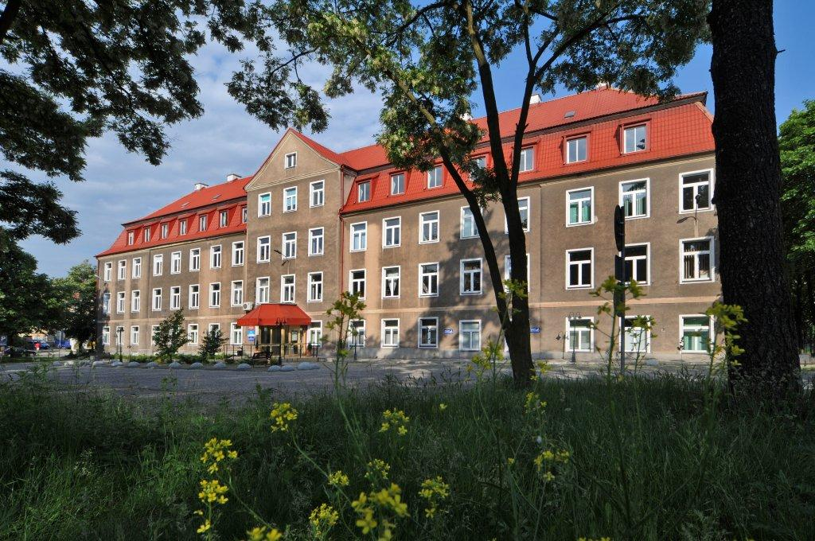
Dziękuję za uwagę
Katarzyna Brzychcy
Wicedyrektor ds. EFS Wojewódzkiego Urzędu Pracy w Szczecinie
ul. A. Mickiewicza 41
70-383 Szczecin
tel. 91 42 56 100
fax. 91 42 56 103
e-mail: sekretariat@wup.pl

